Slide 1
Pasadena: um negócio de refino igual aos outros na sua época
José Sergio Gabrielli de Azevedo
Audiência Pública

Slide 2
Síntese da evolução do negócio
Mercado de combustiveis brasileiro estagnado 1998-2005

Slide 3
Síntese da evolução do negócio
Mercado de combustiveis brasileiro com alto crescimento 2006-2012

Slide 4
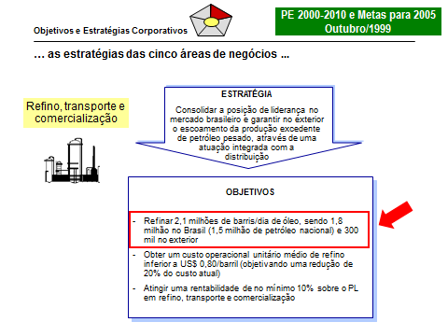
Síntese da evolução do negócio
De 1999 a 2005 a estratégia da Petrobras era expandir capacidade de refino no Exterior, sem crescer capacidade no Brasil e melhorando qualidade dos derivados brasileiros, reduzindo o teor de enxofre e ampliando a capacidade de processar petróleo mais pesado

Slide 5
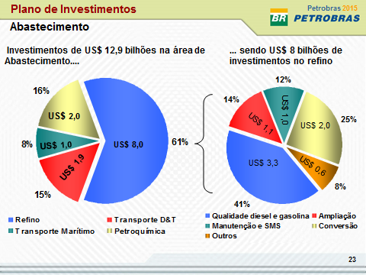
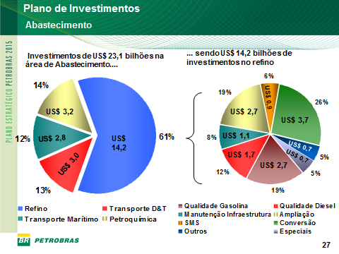
Mudança de Cenário: Investimentos no Aumento da Capacidade de Refino no Brasil
A Refinaria Premium I foi incluída no portfolio de projetos do PN 2007-2011.
Estudos acerca da Refinaria Premium II também já eram analisados. Sua inclusão no portfolio de projetos da companhia ocorreu no PN 2009-2013.
Plano Estratégico 2004-2010
Plano Estratégico 2007-2011
Fonte: Plano de Negócios 2007-2011 Petrobras

Slide 6
Refino no Brasil sem perspectivas de crescer
Decisões estratégicas de 1998-2005
Que aconteceria com a produção de petróleo no Brasil?

Slide 7
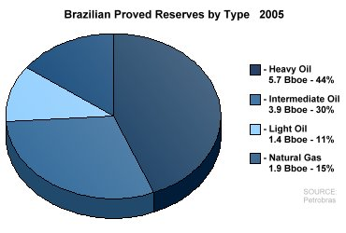
Síntese da evolução do negócio
Expectativas de 1998-2005 eram de que a produção de petróleo pesado no Brasil cresceria e aumentaria sua proporção na produção total do pais

Slide 8
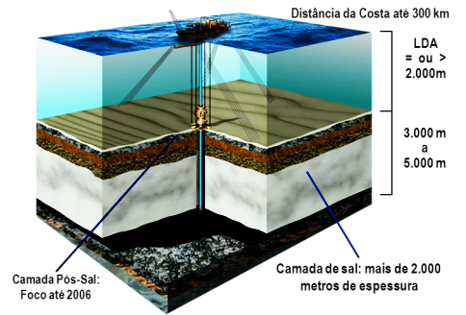
Mudança de Cenário:
A Descoberta do Pré-Sal
Em 2006, a descoberta do Pré-Sal e a avaliação de sua magnitude leva a estratégia da Petrobras a focar no desenvolvimento destas reservas.
O petróleo do Pré-Sal é, também, mais leve. O Campo de Lula produz um óleo leve de aproximadamente 30º API.

Slide 9
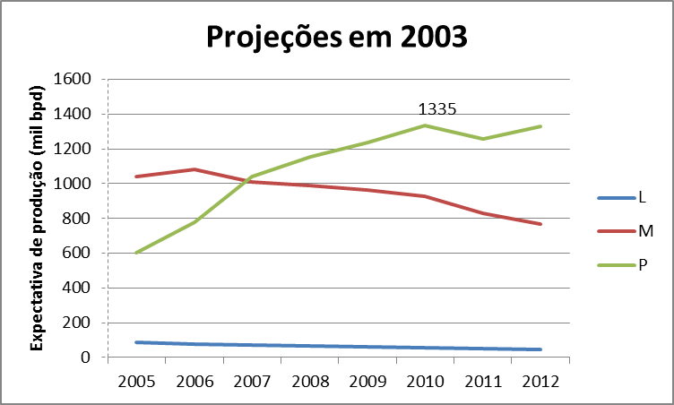
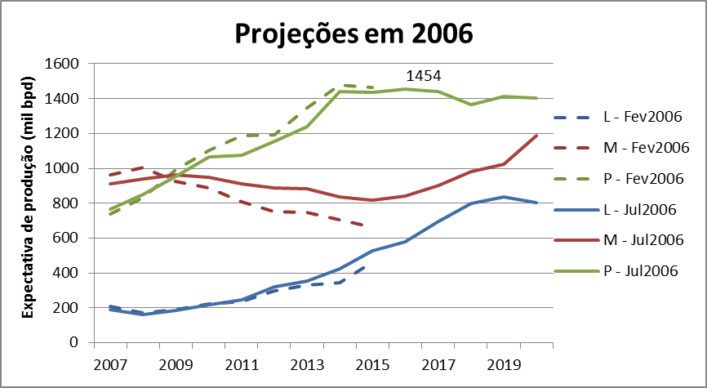
Síntese da evolução do negócio
Depois da descoberta do pré-sal expectativas de produção brasileira de óleo leve aumentam

Slide 10
Refino no Brasil sem perspectivas de crescer
Expectativas do Brasil crescer produção de petróleo pesado mais do que podia refinar no Brasil
Decisões estratégicas de 1998-2005
Como estava o mercado de refino nos EUA?

Slide 11
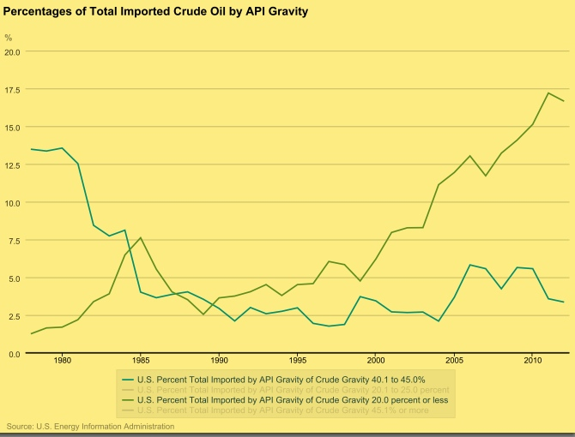
Síntese da evolução do negócio
EUA aumentando muito mais a importação de petróleo pesado do que leve a partir de 1995

Slide 12
Síntese da evolução do negócio
Refino nos EUA vinha se preparando para processar pesados desde 1985, aumentando sua capacidade de conversão

Slide 13
Síntese da evolução do negócio
Margens de Refino nos EUA (US$ por barril)
A partir de 2001 as margens de refino nos EUA explodem, caracterizando os anos dourados do refino americano

Slide 14
Síntese da evolução do negócio
As margens de refino são muito maiores para as refinarias com maior poder de conversão

Slide 15
Diferencial Pesado-Leve Muda
Pesados mais baratos que leves
1998-2006
Fonte: EIA

Slide 16
Síntese da evolução do negócio
Além do diferencial leve-pesado as margens nos EUA também refletiam o crescimento do consumo de derivados no início dos 2000, até 2007.

Slide 17
Refino no Brasil sem perspectivas de crescer
Expectativas do Brasil crescer produção de petróleo pesado mais do que podia refinar no Brasil
Mercado americano em ascensão, ampliando oportunidades para produtores de óleo pesado
Decisões estratégicas de 1998-2005
Como escolher a melhor refinaria e como andava o mercado de aquisições?

Slide 18
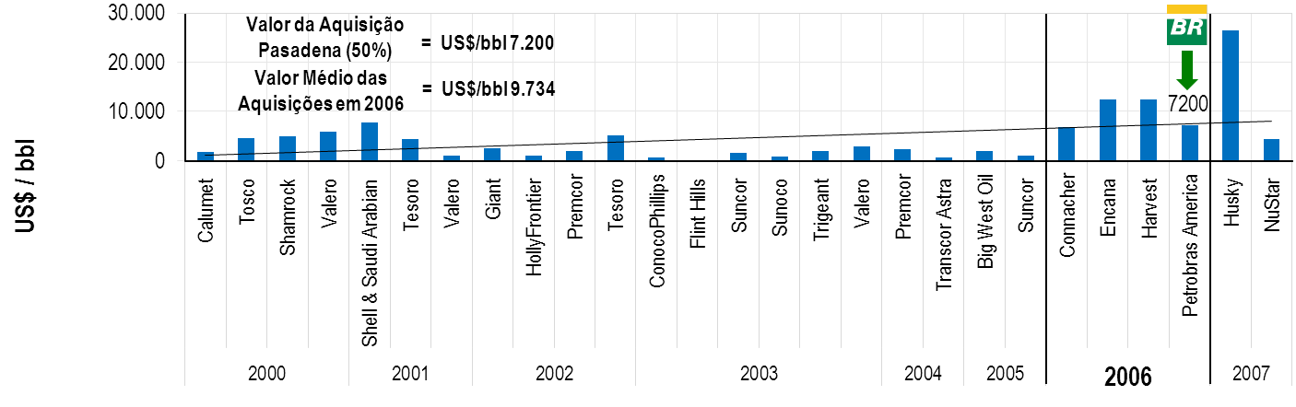
Negociações de Refinarias 2000-2007
Os ganhos da atividade de refino (2004 e 2007), levaram ao aumento dos preços dos ativos.
O valor da aquisição de Pasadena foi inferior à média das transações de 2006.
Valor das Principais Aquisições de Refino na América do Norte (2000 – 2007)
Fonte: Petrobras / Herold, Woodmackenzie, EIA-DOE, 2013. IHS-Cera, 2012.

Slide 19
Negociações de Refinarias 2000-2007
Em Março 2006, Connacher Oil&Gas, produtor de “oil sands”do Canadá, adquire Montana Refining da Holly Corporation, com capacidade de 8.500 b/d, por US$55milhões= US$6.470 por barril
Valor das Principais Aquisições de Refino na América do Norte (2000 – 2007)
Fonte: Petrobras / Herold, Woodmackenzie, EIA-DOE, 2013. IHS-Cera, 2012.

Slide 20
Negociações de Refinarias 2000-2007
Em Outubro 2006, Encana Co, produtor de “oil sands”do Canadá, adquire 49% da Wood River Refining da ConocoPhilips, com capacidade de 306 mil b/d, por US$1,8 bilhões= US$13.081 por barril
Valor das Principais Aquisições de Refino na América do Norte (2000 – 2007)
Fonte: Petrobras / Herold, Woodmackenzie, EIA-DOE, 2013. IHS-Cera, 2012.

Slide 21
Negociações de Refinarias 2000-2007
Em Agosto 2006, Harvest Energy, fundo de investidores de energia do Canadá, adquire Come by Chance Refinery da Vitol, com capacidade de 115 mil b/d, por US$1,6 bilhões= US$13.913 por barril
Valor das Principais Aquisições de Refino na América do Norte (2000 – 2007)
Fonte: Petrobras / Herold, Woodmackenzie, EIA-DOE, 2013. IHS-Cera, 2012.

Slide 22
Negociações de Refinarias 2000-2007
Em Maio 2007, Husky Energy, fundo de investidores de energia do Canadá, adquire Lima Refinery da Valero, com capacidade de 165 mil b/d, por US$1,9 bilhões= US$11.515 por barril
Valor das Principais Aquisições de Refino na América do Norte (2000 – 2007)
Fonte: Petrobras / Herold, Woodmackenzie, EIA-DOE, 2013. IHS-Cera, 2012.

Slide 23
Negociações de Refinarias 2000-2007
Valor das Principais Aquisições de Refino na América do Norte (2000 – 2007)
US 3.800 pela capacidade de 50 mil b/d porque US$170 milhões eram para os estoques
Astra adquire Pasadena por 42 milhões e investe mais US$84 milhões (custo de aquisição 126 milhões) antes de vender 50% a Petrobras por 190 milhões
Fonte: Petrobras / Herold, Woodmackenzie, EIA-DOE, 2013. IHS-Cera, 2012.

Slide 24
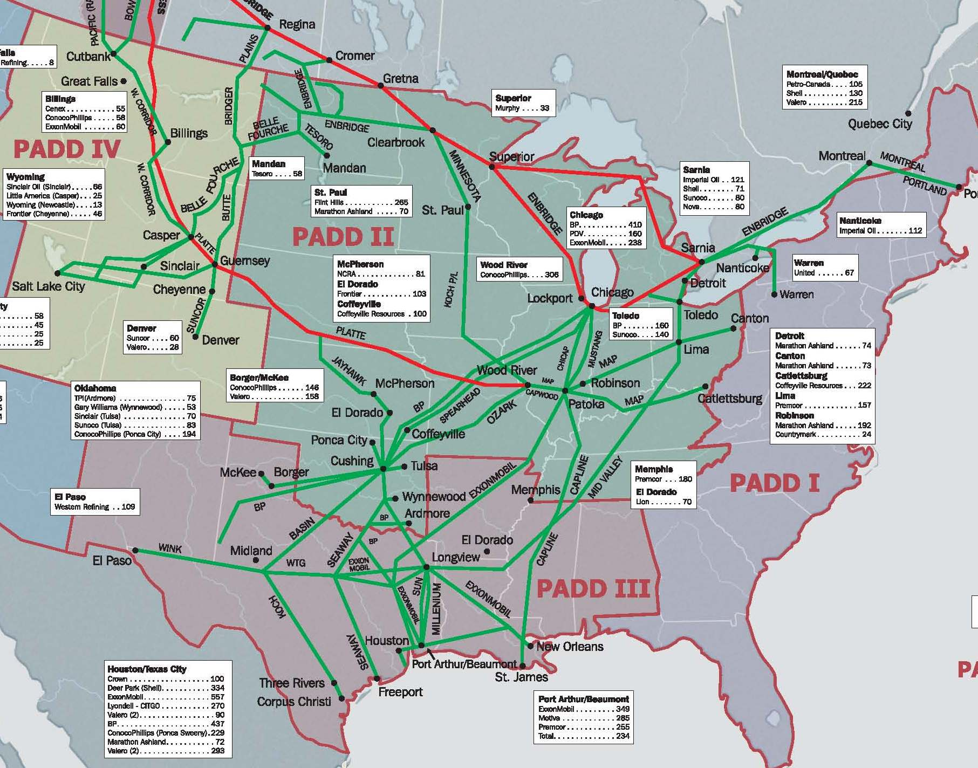
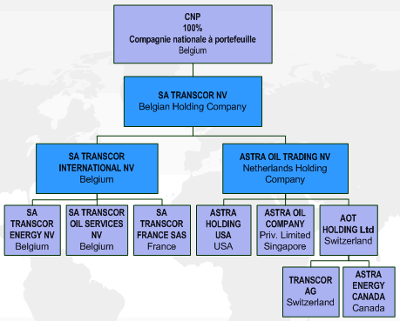
Síntese da evolução do negócio
Os principais negócios do grupo ASTRA, constituído na Bélgica em 1947, incluem refino, armazenamento, distribuição e comercialização de petróleo bruto, derivados de petróleo, gás natural, carvão, coque e energia alternativa, faturando mais de 6 bilhões de euros ano.
Boa localização no Colonial Pipeline, perto do porto, no Golfo do México, com boas condições para expansão.
Podia combinar a sua baixa conversão com a possibilidade de investimento para processar petróleo brasileiro.
Pasadena

Slide 25
Síntese da evolução do negócio
Crise de 2008 muda o Cenário
Crescimento do PIB em %

Slide 26
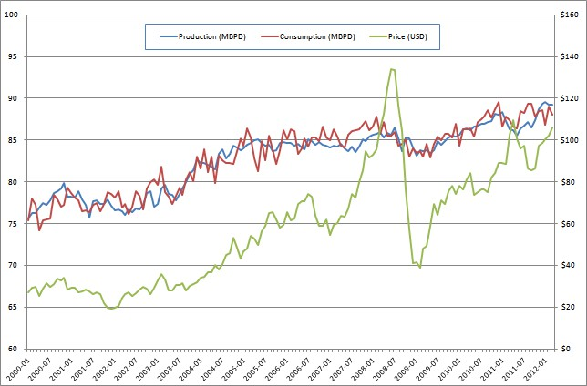
Síntese da evolução do negócio
Crise de 2008 muda o Cenário
Pasadena

Slide 27
Mudança de Cenário: Redução das Margens
Os impactos da crise de 2008 e as alterações nos preços de petróleo e derivados atingiram diretamente as margens de refino.
As margens de refino no Golfo do México (EUA) chegaram a patamares negativos em 2008.
US$ / barril
Fonte: Petrobras / Herold, Woodmackenzie, EIA-DOE, 2013. IHS-Cera, 2012.

Slide 28
Síntese da evolução do negócio
Crise de 2008 diminui consumo de derivados, de petróleo e os diferenciais leve-pesado se invertem a partir de 2007.

Slide 29
Mudança de Cenário: Preços de Petróleo Elevam-se Mais que de Derivados
Entre 2003 e 2012, a variação do preço do petróleo superou a dos derivados, principalmente a partir de 2009, quando os EUA se tornam exportadores líquidos de derivados
Evolução do Balanço de Derivados dos EUA 2000 - 2012
Mil barris por dia
Evolução Acumulada dos Preços do Petróleo e Derivados 2003 - 2012

Slide 30
Refino no Brasil sem perspectivas de crescer
Expectativas do Brasil crescer produção de petróleo pesado mais do que podia refinar no Brasil
Mercado americano em ascensão, ampliando oportunidades para produtores de óleo pesado
ASTRA um comercializador de produtos, com uma refinaria bem localizada, com preço em linha com o mercado e capaz de se adaptar ao petróleo brasileiro
Decisões estratégicas no conflito 2006-2012
Por que o negócio não deu certo?

Slide 31
Anúncio do Memorando para Aquisição
Data: 16 novembro 2005
Comercialização e Refino nos EUA
Melhoria de condições de SMS
Tão logo seja possível, investir para aumentar a conversão
Plano de negócios previa operação conjunta, aumento de conversão e processamento de petróleo pesado
Pasadena

Slide 32
Anúncio da Aquisição de 50%
Data: 01 Setembro de 2006
Concluiu a aquisição de 50% de Pasadena
Plano de negócios previa operação conjunta, aumento de conversão e processamento de petróleo pesado dobrando a produção

Slide 33
Anúncio do início da arbitragem pela Petrobras e na Justiça pela Astra por motivos diferentes
Data: 03 Julho de 2008
Petrobras anuncia o início do processo arbitral contra ASTRA em 19/06/2008 por falta de compromissos com Pasadena
Petrobras também anuncia que a ASTRA em 01/07/2008 entrou em processo judicial para exercer seu direito de venda dos restantes 50%
O negócio entra em fase de acelerado litígio e a sociedade tem que se desfazer

Slide 34
Resultado da arbitragem sobre o direito de venda da Astra
Data: 16 Abril de 2009
Petrobras anuncia decisão do processo arbitral sobre o direito de venda fixando o valor e a forma de pagamento para a aquisição dos 50% remanescentes de Pasadena
O valor de US$296 milhões deveria ser pago em 27/04/2009 e outras duas parcelas de US$85 milhões cada em setembro de 2009 e de 2010
Litígios permanecem, alguns vão à Justiça americana e pagamentos não são realizados

Slide 35
Justiça americana confirma resultado da arbitragem sobre o direito de venda da Astra
Data: 12 Março de 2010
Corte Federal de Houston confirma decisão arbitral de 10/04/2009 sobre o direito de venda da Astra reafirmando o valor do pagamento e a validade da aquisição dos 100% de Pasadena a partir de 17/09/2008, assim como sobre a comercializadora.
O valor foi fixado em US$296 milhões pelos 50% remanescentes da Refinaria
O valor para a comercializadora, com base nos estoques de 1/07/2008, foi fixado em US$170 milhões correspondentes aos estoques e dividas existentes com a ASTRA
Mais US$173 milhões correspondiam a garantias bancarias pelas operações comerciais junto ao sistema bancário, juros, honorários e despesas processuais

Slide 36
Acordo extrajudicial acaba todas as pendencias
Data: 29 de junho de 2012
Acordo extrajudicial para por fim a todas as pendencias mútuas entre Petrobras e Astra e assumir o controle definitivo de Pasadena e de sua comercializadora
O valor final foi de US$820,5 milhões, em sua quase totalidade provisionado adequadamente nos balanços da Petrobras, com efeito de US$70 milhões no exercício de 2012.

Slide 37
Refino no Brasil sem perspectivas de crescer
Expectativas do Brasil crescer produção de petróleo pesado mais do que podia refinar no Brasil
Mercado americano em ascensão, ampliando oportunidades para produtores de óleo pesado
ASTRA um comercializador de produtos, com uma refinaria bem localizada, com preço em linha com o mercado e capaz de se adaptar ao petróleo brasileiro
Sociedade desfeita, em processo litigioso, Pasadena fica 100% para a Petrobras
Decisões estratégicas no conflito 2006-2012
Quanto custou o negócio que não deu certo?

Slide 38
Quanto custou a refinaria?
Aquisição da comercializadora e seus estoques e outros custos
US$ 190 milhões pelos 50% iniciais
US$486milhões
foi o total da aquisição de 100% de Pasadena=
US
$4.860 por barril
US$ 170 milhões pelos estoques iniciais, que foram utilizados, mais US$170 milhões pelos 50% remanescentes da comercializadora com seus estoques
US$173 milhões por garantias bancárias, juros, honorários advocatícios
US$296 milhões pelos 50% restantes

Slide 39
E o faturamento no período depois da aquisição?
Supondo 70% de capacidade utilizada
Anos | Brent médio US$ por barril | Faturamento supondo 70 mil bbd, 365 dias/ano em milhões de dólares
2006 | 74,19 | 1.896
2007 | 80,16 | 2.048
2008 | 103,71 | 2.650
2009 | 66,00 | 1.686
2010 | 83,70 | 2.139
2011 | 113,56 | 2.901
2012 | 111,67 | 2.853
Supondo uma margem nula sobre o Brent
Supondo 365 dias de operação produzindo 70 mil barris dia
Faturamento total com esses supostos=
16,1 bilhões de dólares

Slide 40
Refino no Brasil sem perspectivas de crescer
Expectativas do Brasil crescer produção de petróleo pesado mais do que podia refinar no Brasil
Mercado americano em ascensão, ampliando oportunidades para produtores de óleo pesado
ASTRA um comercializador de produtos, com uma refinaria bem localizada, com preço em linha com o mercado e capaz de se adaptar ao petróleo brasileiro
Conflitos societários levaram a litígios em arbitragem e nas Cortes americanas para a dissolução da sociedade
Aquisição de Pasadena da ASTRA foi um negócio normal, na conjuntura de 2004-2006, com preços em linha com o mercado, que resultou em disputas societárias. Após a dissolução da sociedade, o ativo permanece e está refinando petróleo e comercializando produtos para a Petrobras.
Conclusão:

